Slide 1
Lynkursus ChatGPT
Videncenter for Digital Handel

Slide 2
Agenda
Hvad er ChatGPT
Hvad bruges det til i virksomhederne?
Kan man altid bruge svaret?
Hvad er et prompt?

Slide 3
Hvorfor ChatGPT?
Førende værktøj
Datasikkerhed
Alternativer

Slide 4
Hvad er ChatGPT?
Kunstig intelligens
Fungerer som en chatbot
Du skal skrive et prompt og så får du et svar
Modsat Googles søgninger giver den svar

Slide 5


Slide 6
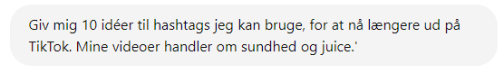
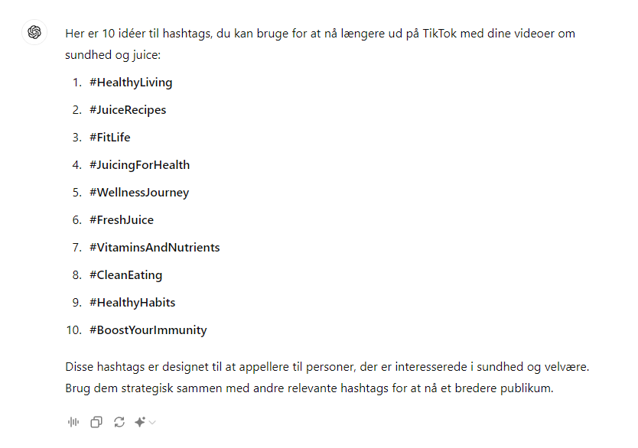
Hvordan ser det ud?

Slide 7
Ikke kun tekst som input
Filer
Lyd
Kamera

Slide 8
Ikke kun tekst som output
Billeder
Lyd
Tabeller
Grafer
Kode
Etc.

Slide 9
Hvorfor er det smart?
Lette arbejdsgange og spare tid
Effektivisere arbejdsgange
Løse trivielle arbejdsopgaver
Øge kreativiteten
Se sammenhænge, du ikke vidste var der
Input til forbedringer
Søge online
MEN!

Slide 10
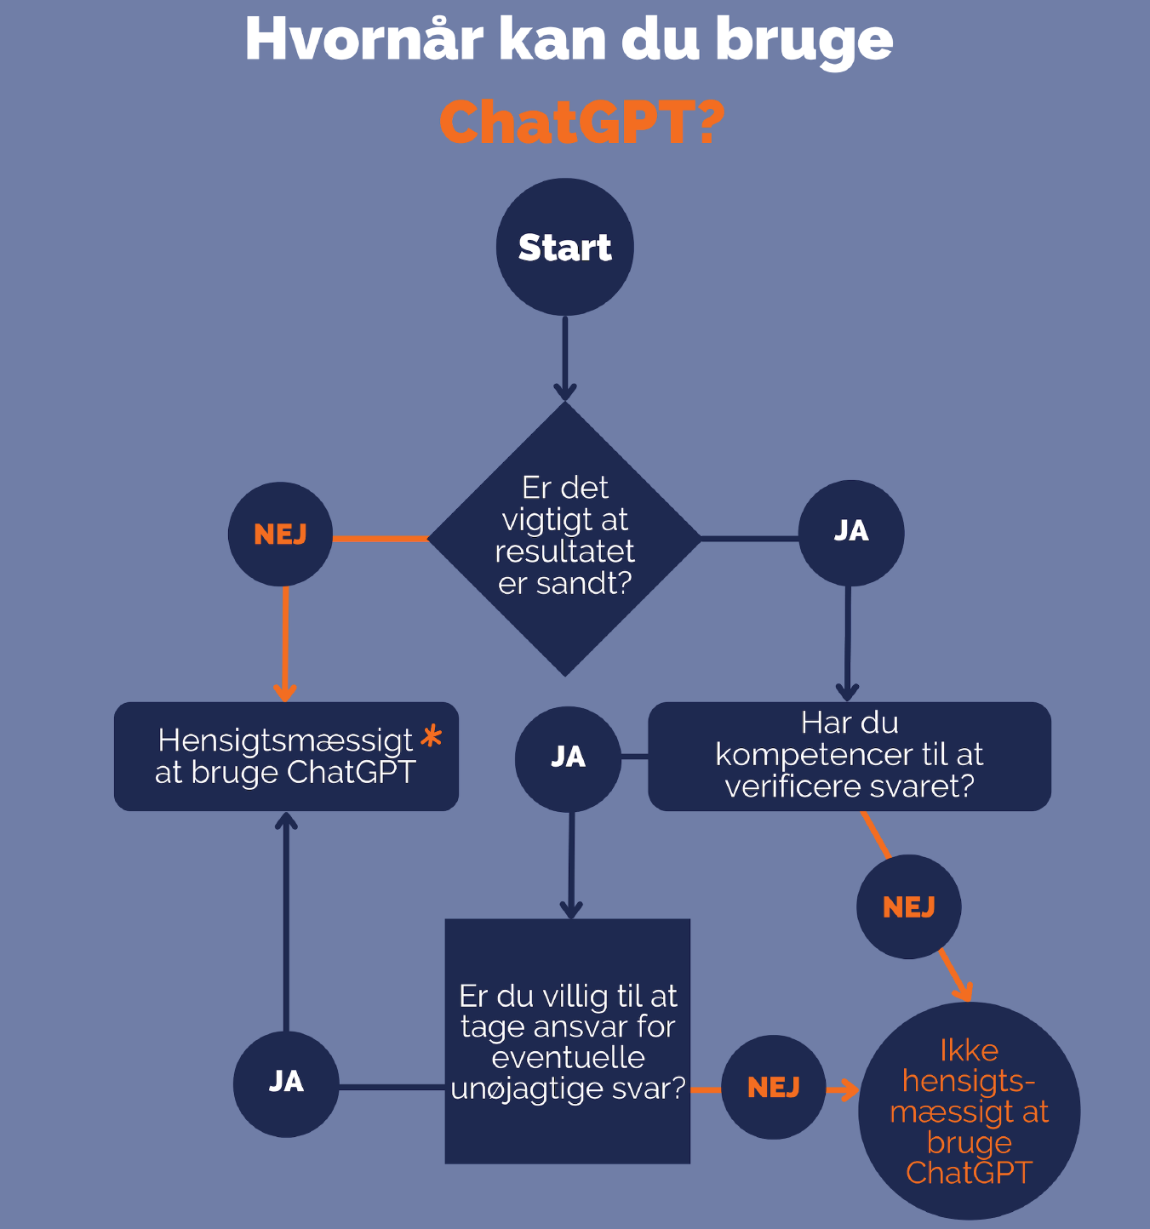
CIU

Slide 11


Slide 12
TEKST
TEKSTTEKSTTEKSTTEKSTTEKSTTEKSTTEKSTTEKSTTEKSTTEKSTTEKSTTEKST TEKSTTEKSTTEKSTTEKSTTEKSTTEKSTTEKSTTEKSTTEKSTTEKSTTEKSTTEKST TEKSTTEKSTTEKSTTEKSTTEKSTTEKSTTEKSTTEKSTTEKSTTEKSTTEKSTTEKST TEKSTTEKSTTEKSTTEKSTTEKSTTEKSTTEKSTTEKSTTEKSTTEKSTTEKSTTEKST TEKSTTEKSTTEKSTTEKSTTEKSTTEKSTTEKSTTEKSTTEKSTTEKSTTEKSTTEKST TEKSTTEKSTTEKSTTEKSTTEKSTTEKSTTEKSTTEKSTTEKSTTEKSTTEKSTTEKST TEKSTTEKSTTEKSTTEKSTTEKSTTEKSTTEKSTTEKSTTEKSTTEKSTTEKSTTEKST TEKSTTEKSTTEKSTTEKSTTEKSTTEKSTTEKSTTEKSTTEKSTTEKSTTEKSTTEKST TEKSTTEKSTTEKSTTEKSTTEKSTTEKSTTEKSTTEKSTTEKSTTEKSTTEKSTTEKST TEKSTTEKSTTEKSTTEKSTTEKSTTEKSTTEKSTTEKSTTEKSTTEKSTTEKSTTEKST TEKSTTEKSTTEKSTTEKSTTEKSTTEKSTTEKSTTEKSTTEKSTTEKSTTEKSTTEKST

Slide 13
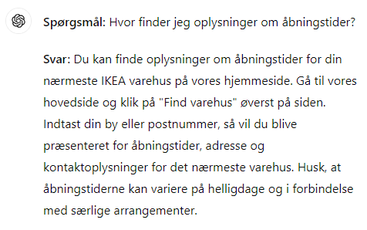
Kundeservice

Slide 14
Kundeservice
Du kan bruge ChatGPT til:
Opmærksomhedspunkter
Sparring
Forslag til svar
Indhold til FAQ
Kundeoplysninger
Virksomhedens arbejdsgange
Passer ChatGPTs svar?

Slide 15
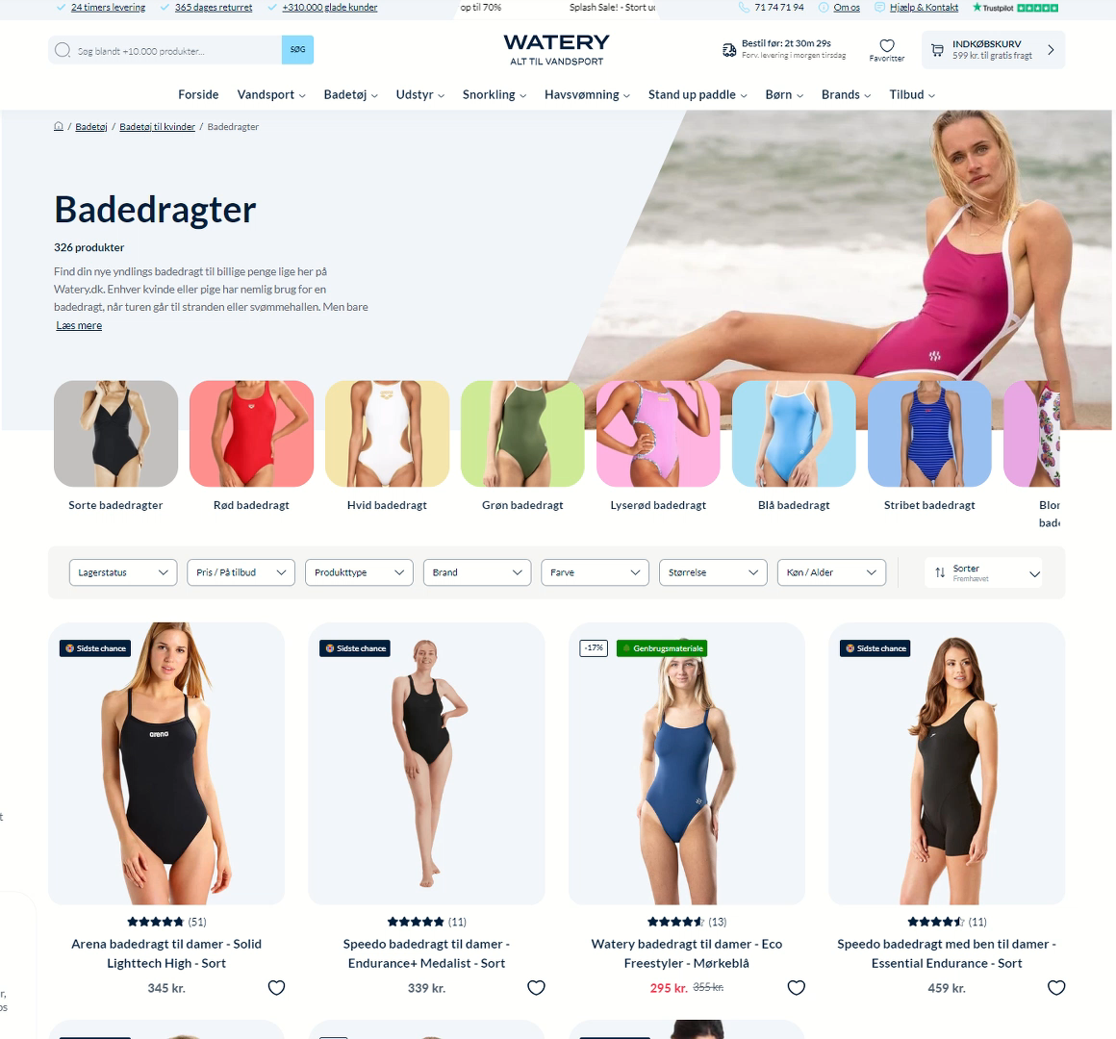

Slide 16
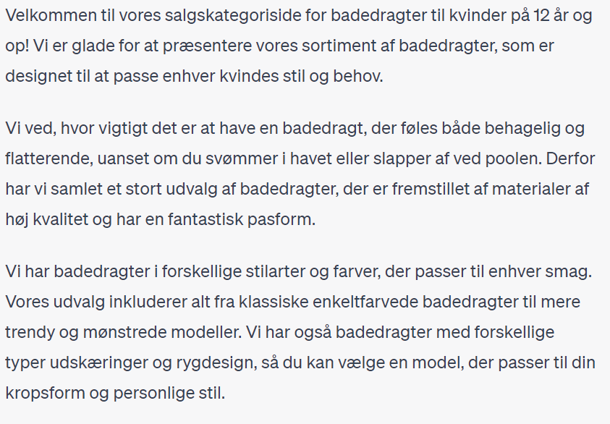


Kategoriside
”Skriv en tekst til en kategoriside om badedragter til kvinder fra 12 år og op”

Slide 17
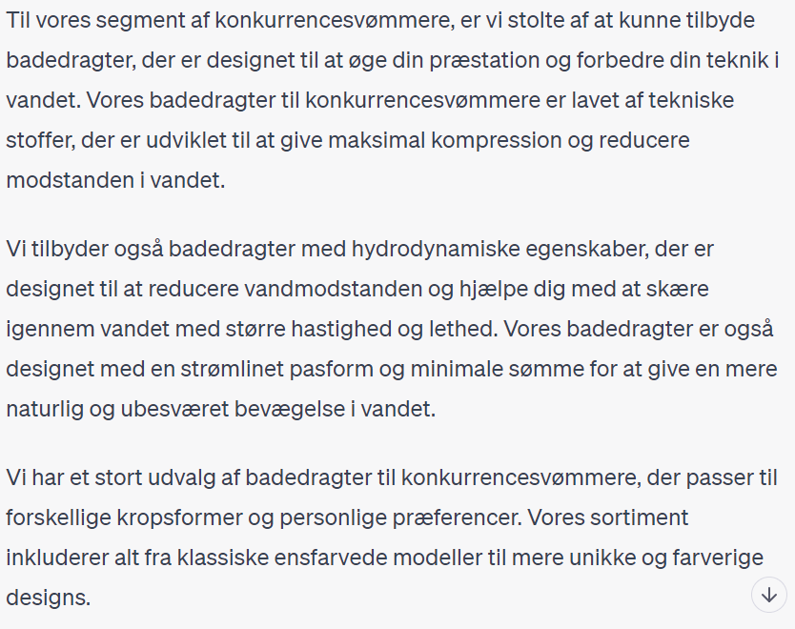


Kategoriside
”Tilføj tekst målrettet segmentet konkurrencesvømmere”

Slide 18
Kategorisider og tekst til web
Du kan bruge ChatGPT til:
Opmærksomhedspunkter
Forslag til tekst
Målretning af tekst
Indhold til produktsider, kategorisider, blogs mm.
Er det den måde vi taler på?
Produkthemmeligheder
Passer ChatGPTs svar?

Slide 19
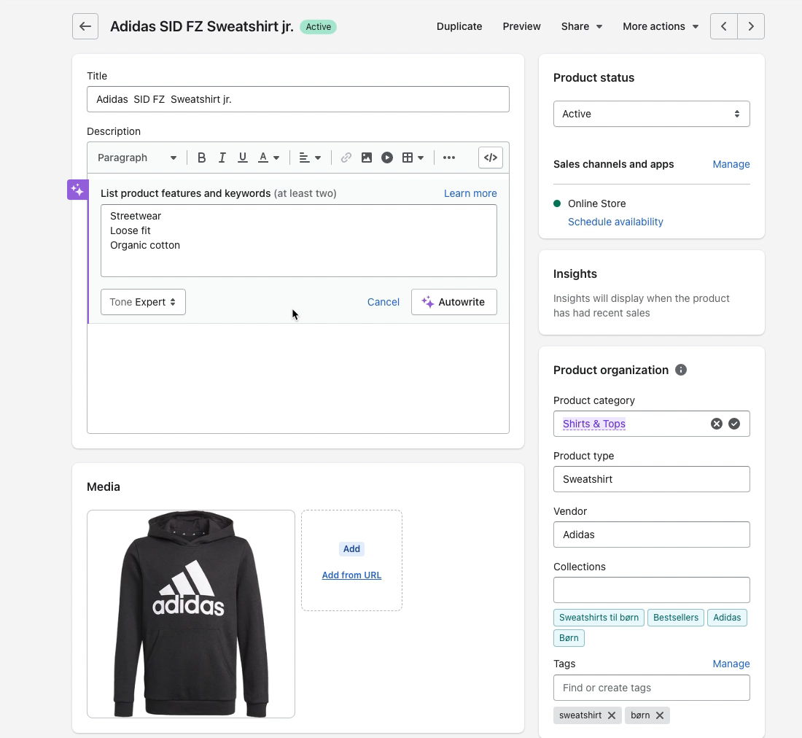
ChatGPT X Shopify
https://www.linkedin.com/in/lars-friis/

Slide 20
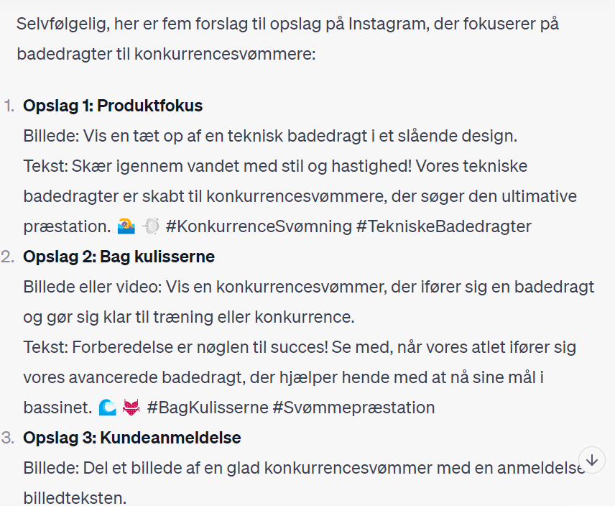
SoMe
”Lav en liste med mindst 5 forslag til opslag på instagram med badedragter til konkurrencesvømmere”

Slide 21
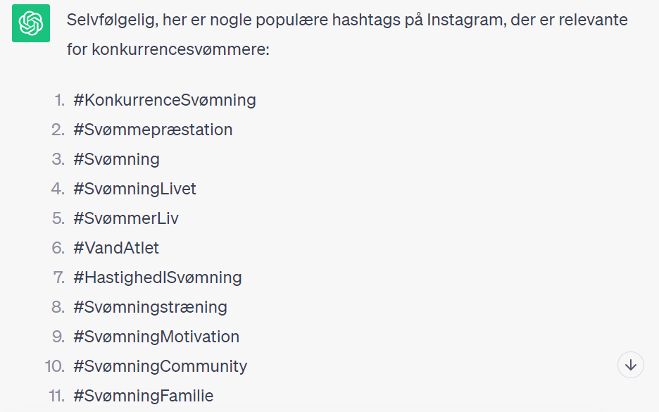
SoMe
”Lav en liste med populære hashtags på instagram for konkurrencesvømmere”

Slide 22
SoMe
Du kan bruge ChatGPT til:
Opmærksomhedspunkter
Forslag til post
Forslag til rækkevidde
Inspiration
Kan vi bruge det?
Ligger det i tråd med anden markedsføring?
Passer ChatGPTs svar?

Slide 23
Den gode prompt
Skal have
  Opgave
Fordel at have
  Kontekst og begrænsninger
Bliver endnu bedre med:
  Rolle/persona
  Guideline og eksempler
  Mål
  Format

Slide 24
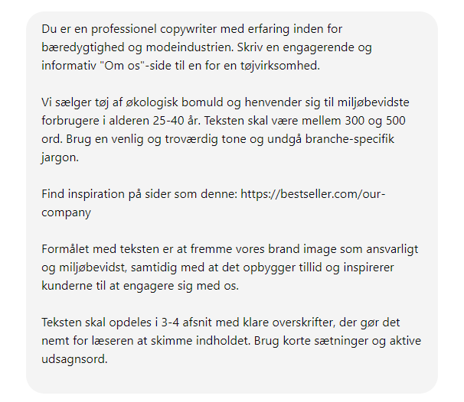
Den gode prompt

Slide 25
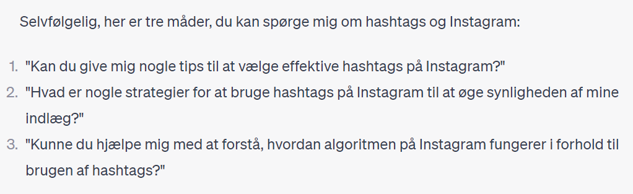
Den gode prompt
Tag dialogen med ChatGPT og uddyb, forfin, juster
Spørg ChatGPT om andre måder at spørge på
Fx ”Kom med tre gode bud på, hvordan jeg kan spørge dig om hashtags og instagram”

Slide 26
Gode råd
Må jeg bruge ChatGPTs svar?
Hvad må jeg fylde på?
Hvem ejer min data?
Hvornår må jeg bruge ChatGPT?
Det kan ændre sig

Slide 27
Lær mere
Opgaver hos din underviser

Slide 28
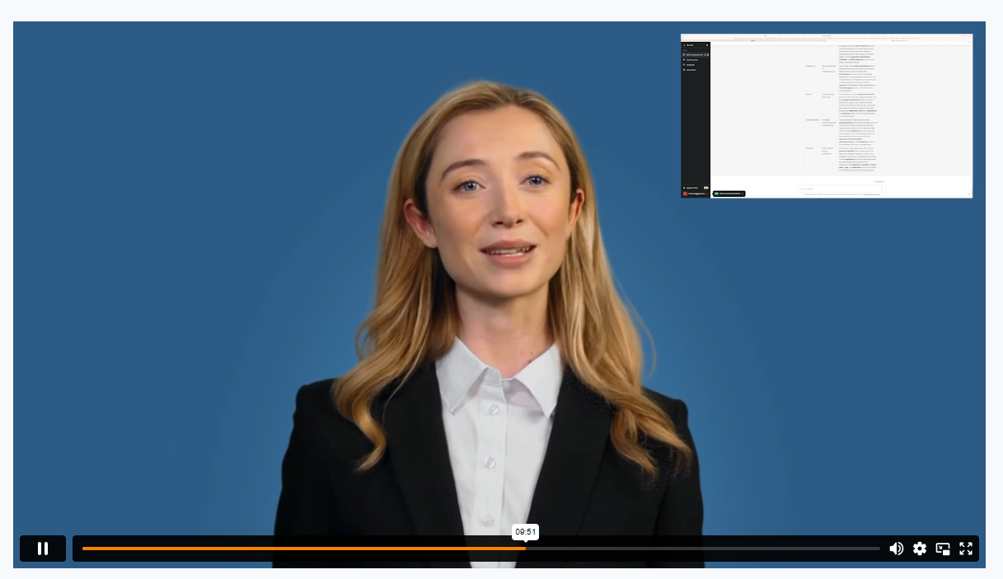
Lær mere
Opgaver hos din underviser
EcomTrainer

Slide 29
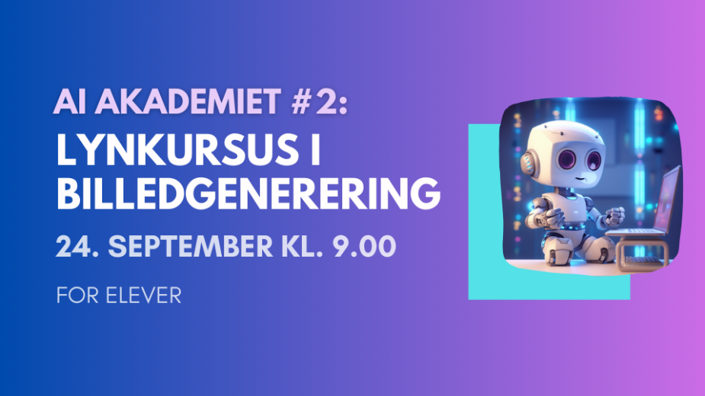
Næste gang

Slide 30
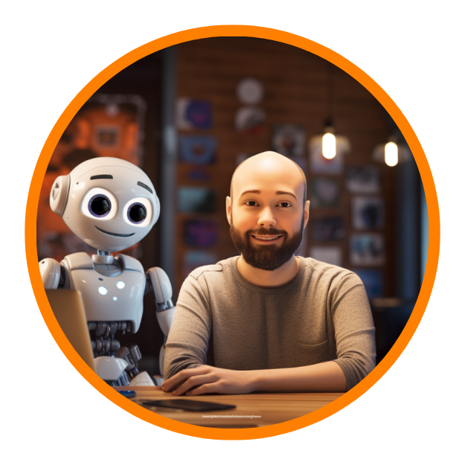
Tak for i dag

